Slide 1


Afganistan: Ce a costat conflictul SUA și aliații săi?
Războiul în Afganistan(2001-prezent)
De echipa Reality Check

Slide 2
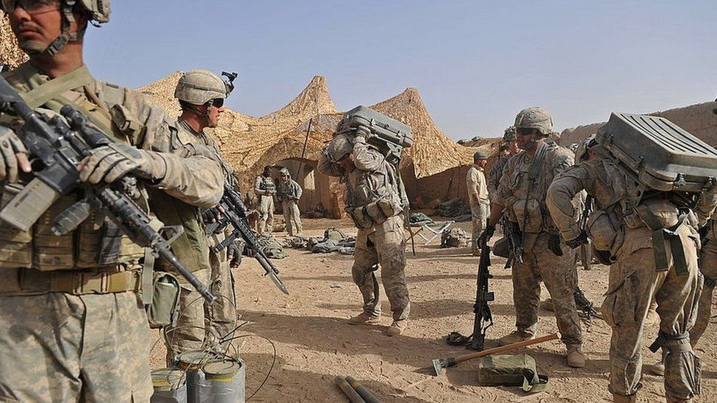
Odată cu retragerea forțelor străine din Afganistan și preluarea de către talibani, am analizat cât de mult au cheltuit SUA și aliații săi NATO în țară în 20 de ani de operațiuni militare.

Slide 3

Ce forțe au fost trimise?
SUA au invadat în octombrie 2001 pentru a da afară talibanii, despre care au spus că adăpostesc Osama Bin Laden și alte figuri al-Qaeda legate de atacurile din 11 septembrie.
Numărul trupelor americane a crescut pe măsură ce Washingtonul a adunat miliarde de dolari pentru a combate o insurgență talibană și reconstrucția fondurilor, ajungând la aproximativ 110.000 în 2011.

Slide 4
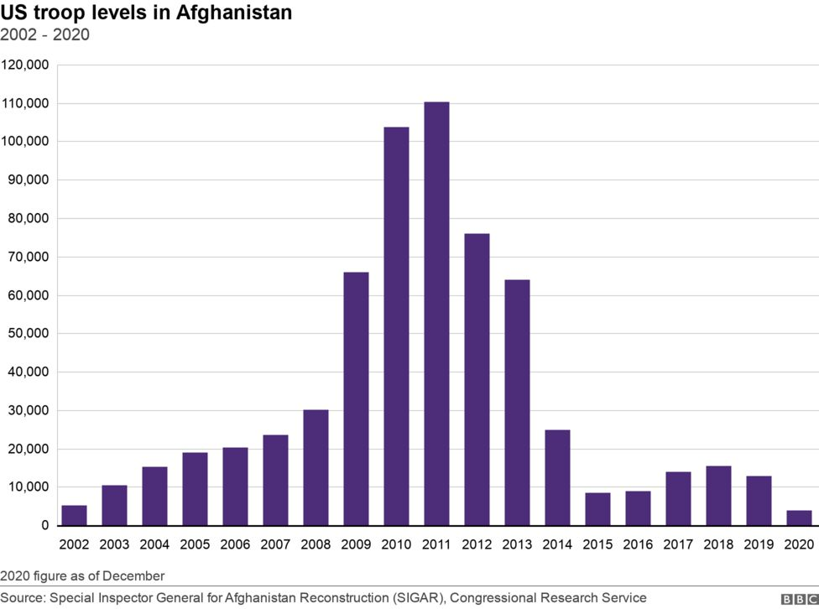
Nivelurile trupelor Statelor Unite în Afghanistan
Anul trecut, au fost doar 4.000 de soldați americani.
Datele oficiale nu pot include întotdeauna forțe de operațiuni speciale și alte unități temporar.
Alte țări au făcut, de asemenea, parte din prezența trupelor străine în țară, inclusiv alți membri ai alianței NATO.
Dar SUA au avut de departe cel mai mare contingent unic.

Slide 5
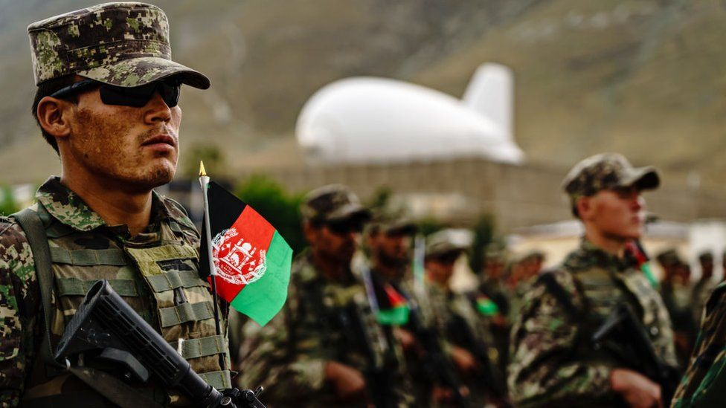
Ce este alianța apărări NATO?
NATO și-a încheiat oficial misiunea de luptă în decembrie 2014, dar a păstrat acolo o forță de 13.000 de oameni pentru a ajuta la formarea forțelor afgane și pentru a sprijini operațiunile de combatere a terorismului.
De asemenea, au existat un număr semnificativ de antreprenori de securitate privată în Afganistan. Aceasta a inclus în ultimul trimestru al anului 2020 mai mult de 7.800 de cetățeni americani,potrivit cercetărilor Congresului SUA..
Forțele NATO au ajutat la instruirea Armatei Naționale Afgane

Slide 6

Căți bani s-au cheltuit?
Marea majoritate a cheltuielilor din Afganistan a venit din SUA.
După retragerea finală a trupelor americane, președintele Joe Biden a citat două cifre pentru costul total al războiului.
El a spus: „După mai mult de 2 trilioane de dolari cheltuiți în Afganistan ... [sau] ați putea lua numărul de 1 miliard de dolari, după cum spun mulți”.

Slide 7
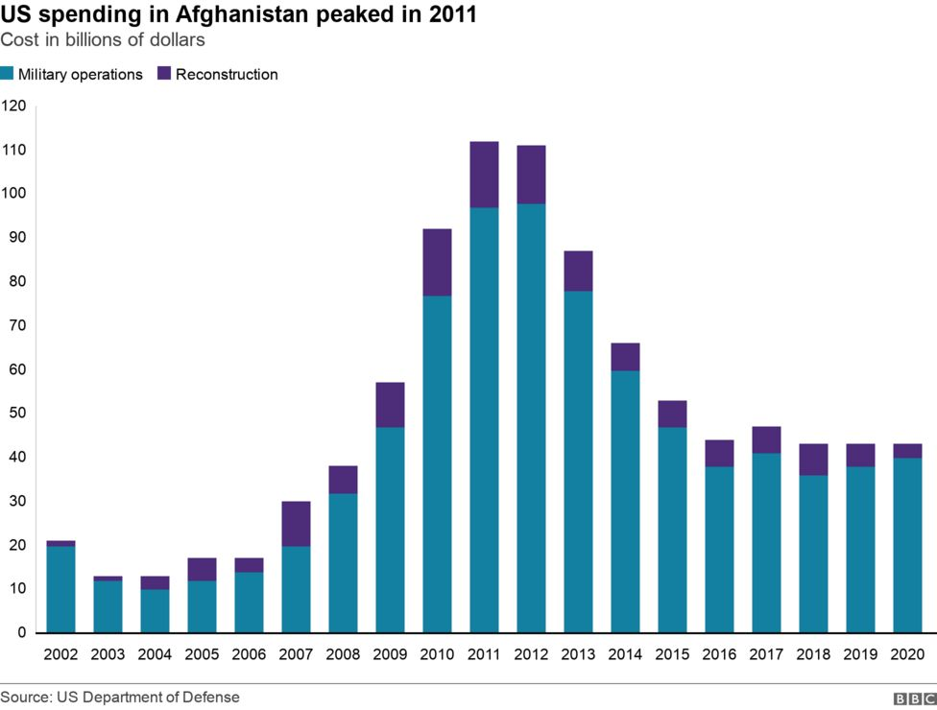
S-au scurs cheltuielile US in Afganistan în 2011
Între 2010 și 2012, când SUA au avut pentru o vreme peste 100.000 de soldați în țară, costul războiului a crescut la peste 100 de miliarde de dolari pe an, potrivit cifrelor guvernului SUA.
Pe măsură ce armata SUA și-a îndepărtat atenția de la operațiunile ofensive și s-a concentrat mai mult pe instruirea forțelor afgane, costurile au scăzut brusc la aproximativ 45 de miliarde de dolari în ultimii ani.
Potrivit Departamentului Apărării al SUA, cheltuielile militare totale în Afganistan (din octombrie 2001 până în decembrie 2020) au fost de 825 miliarde dolari, cu aproximativ 130 miliarde dolari cheltuiți pentru proiecte de reconstrucție.
Aceasta aduce costul total, pe baza datelor oficiale, la aproximativ 955 miliarde USD între 2001 și 2020 - aproape de estimarea mai mică de 1 miliard USD oferită de domnul Biden.

Slide 8
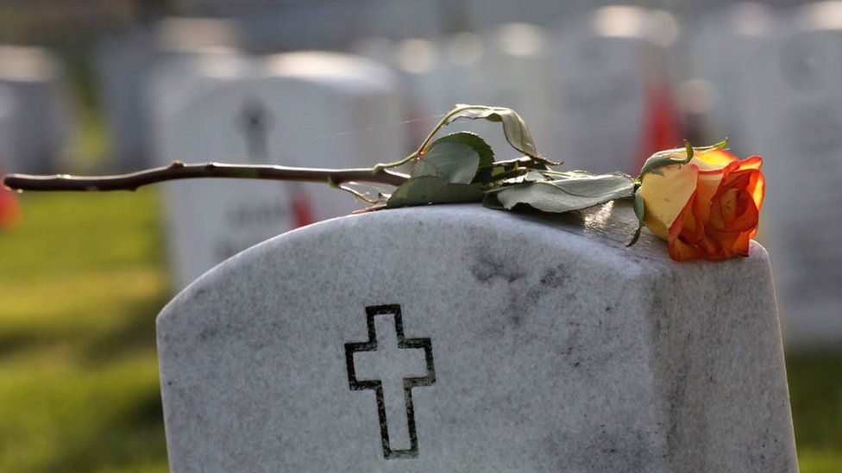
Dar costul uman?
De când a început războiul împotriva talibanilor în 2001, au existat peste 3.500 de morți de coaliție, dintre care peste 2.300 au fost soldați americani.
Peste 450 de soldați britanici au murit.
Alți 20.660 de soldați americani au fost răniți în acțiune.

Slide 9
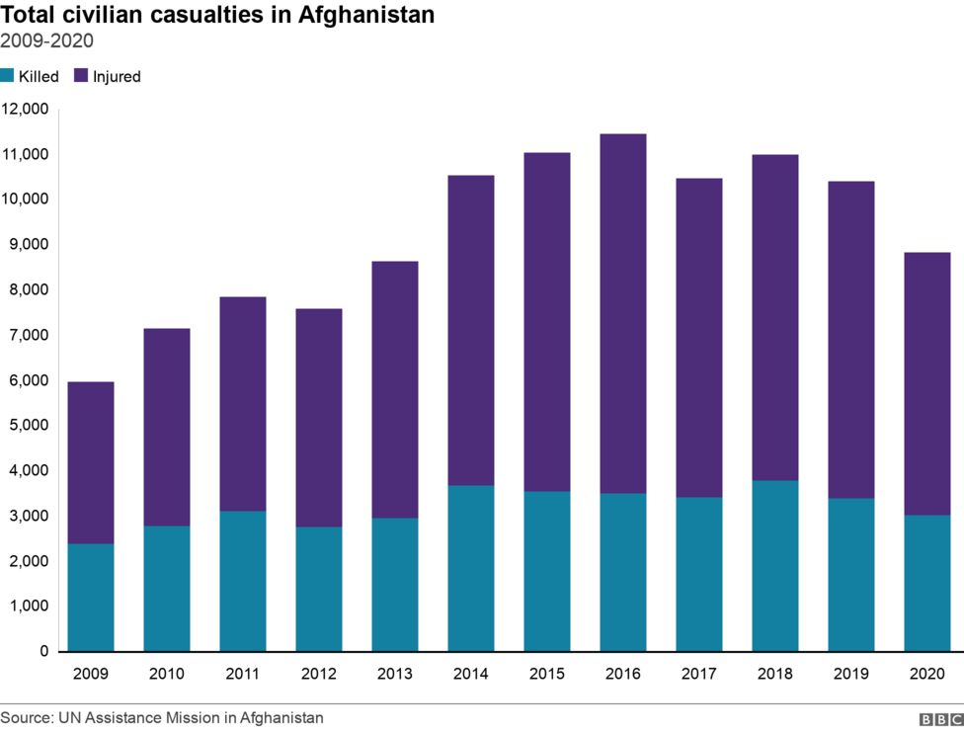
Dar aceste cifre ale victimelor sunt diminuate de pierderea de vieți omenești în rândul forțelor de securitate afgane și al civililor.
Președintele Ghani a spus în 2019 că peste 45.000 de membri ai forțelor de securitate afgane au fost uciși de când a devenit președinte cu cinci ani mai devreme.
Cercetările efectuate de Universitatea Brown în 2019 au estimat pierderea de vieți omenești în rândul militarilor și poliției naționale din Afganistan cu peste 64.100 de persoane din octombrie 2001, când a început războiul.
Și conform Misiunii Națiunilor Unite de Asistență din Afganistan (Unama) , aproape 111.000 de civili au fost uciși sau răniți de când a început înregistrarea sistematică a victimelor civile în 2009.

Slide 10

GOD BLESS YOU ALL

Slide 11
Cu respect...
VM
Abel Chifan
Vînătorii de Munte
+40732796255
abel.chifan@liceulgiroc.ro
https://phloraxx28.github.io/NATO/

